Slide 1
텍스트 빈도 분석 – 2
최도진

Slide 2
01 [주소 데이터 분석 + 지오맵] 지리 정보 분석 후 맵 생성하기
02 [행정구역별 데이터 분석 + 블록맵] 행정구역별 의료기관 현황 분석하기

Slide 3
수집한 주소 데이터를 정리하고 분석하여 시각화할 수 있다.
주소를 분석하여 위도와 경도의 GPS 정보를 찾아낼 수 있다.
행정구역을 찾아서 지도에 나타난 정보를 분석할 수 있다.

Slide 4
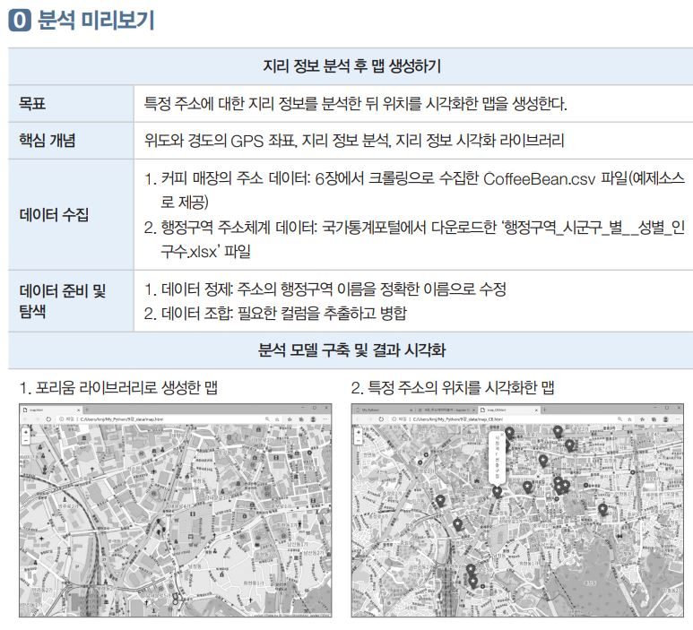
01. [주소 데이터 분석 + 지오맵] 지리 정보 분석 후 맵 생성하기
분석 미리보기

Slide 5
01. [주소 데이터 분석 + 지오맵] 지리 정보 분석 후 맵 생성하기
목표설정
목표: 특정 주소의 지리 정보인 지오 데이터를 분석한 후 지도에 시각화하여 나타내기
핵심 개념 이해
GPS 좌표 구하기
특정 위치의 GPS 좌표를 나타내는 지오 데이터는 구글맵이나 네이버 지도 서비스에서 구할 수 있음
오픈 소프트웨어인 Geocoder-Xr을 사용해도 가능
지리 정보 시각화 라이브러리
지오 데이터를 지도에 시각화하려면 지리 정보 시각화 라이브러리를 사용(포리움)
데이터 수집
주소 데이터
맵에 위치를 표시할 주소 데이터
행정구역 주소 체계 데이터
국가통계포털에서 다운로드한 데이터로, 주소 데이터의 행정구역 이름을 정제할 기준이 됨
위도와 경도의 GPS 좌표를 구하려면 주소 데이터의 행정구역 이름이 정확해야 하는데 이를 위한 데이터 정제 작업에 필요

Slide 6
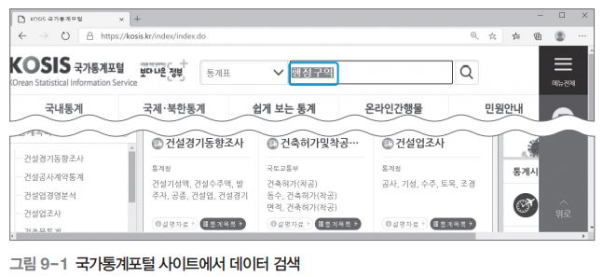
01. [주소 데이터 분석 + 지오맵] 지리 정보 분석 후 맵 생성하기
데이터 수집
주소 데이터 수집하기
사용자 폴더에 9장_data 폴더를 만들고 CoffeeBean.csv 파일을 복사하여 붙여넣음
행정구역 주소 체계 데이터 수집하기
국가통계포털 사이트(http://kosis.kr)에서 ‘행정구역’으로 데이터를 검색

Slide 7
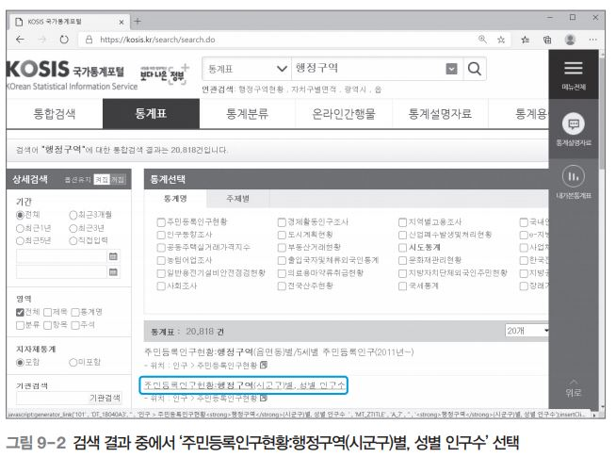
01. [주소 데이터 분석 + 지오맵] 지리 정보 분석 후 맵 생성하기
데이터 수집
행정구역 주소 체계 데이터 수집하기
검색 결과 중에서 ‘주민등록인구현황:행정구역(시군구)별, 성별 인구수’를 선택

Slide 8
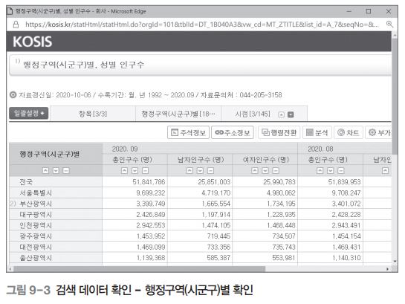
01. [주소 데이터 분석 + 지오맵] 지리 정보 분석 후 맵 생성하기
데이터 수집
행정구역 주소 체계 데이터 수집하기
행정구역이 상위 레벨(시도)만 있고 하위 레벨(군구)은 보이지 않음

Slide 9
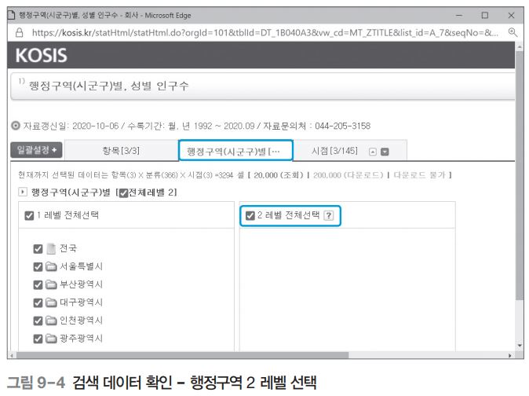
01. [주소 데이터 분석 + 지오맵] 지리 정보 분석 후 맵 생성하기
데이터 수집
행정구역 주소 체계 데이터 수집하기
행정구역(시군구)별] 탭을 클릭하고, [2 레벨 전체선택]을 체크해서 선택

Slide 10
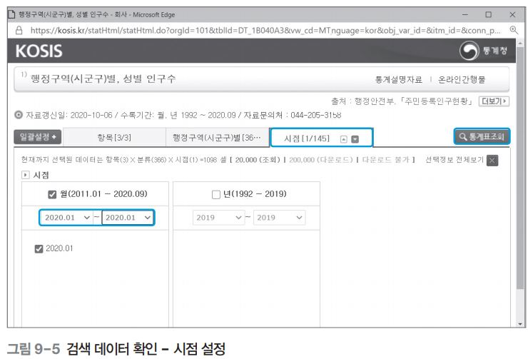
01. [주소 데이터 분석 + 지오맵] 지리 정보 분석 후 맵 생성하기
데이터 수집
행정구역 주소 체계 데이터 수집하기
[시점] 탭을 클릭하고, 시점 목록에서 2020.01을 선택한 뒤 버튼을 클릭

Slide 11
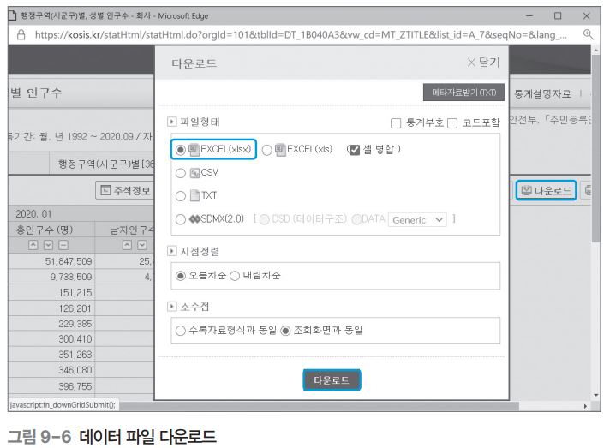
01. [주소 데이터 분석 + 지오맵] 지리 정보 분석 후 맵 생성하기
데이터 수집
행정구역 주소 체계 데이터 수집하기
파일형태를 ‘EXCEL’로 선택하고 버튼을 클릭
다운로드된 파일은 이름을 ‘행정구역_시군구_별__성별_인구수.xlsx’로 수정한 뒤에 9장_ data 폴더로 이동

Slide 12
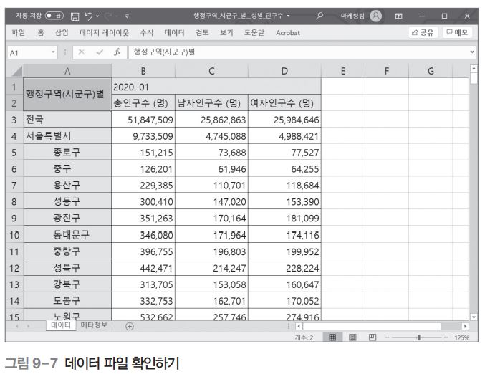
01. [주소 데이터 분석 + 지오맵] 지리 정보 분석 후 맵 생성하기
데이터 준비 및 탐색
행정구역 주소 체계 데이터 준비하기
국가통계포털에서 다운로드한 ‘행정구역_시군구_별__성별_인구수.xlsx’ 파일을 열어서 확인

Slide 13
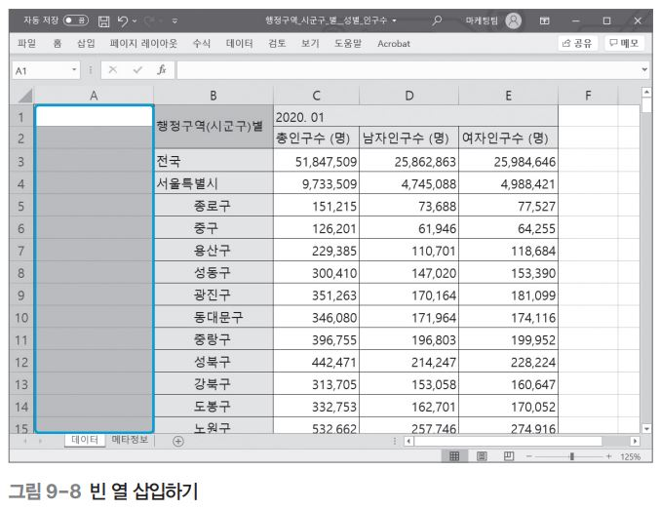
01. [주소 데이터 분석 + 지오맵] 지리 정보 분석 후 맵 생성하기
데이터 준비 및 탐색
행정구역 주소 체계 데이터 준비하기
엑셀에서 데이터 정리하기 먼저, 왼쪽에 빈 열을 삽입

Slide 14
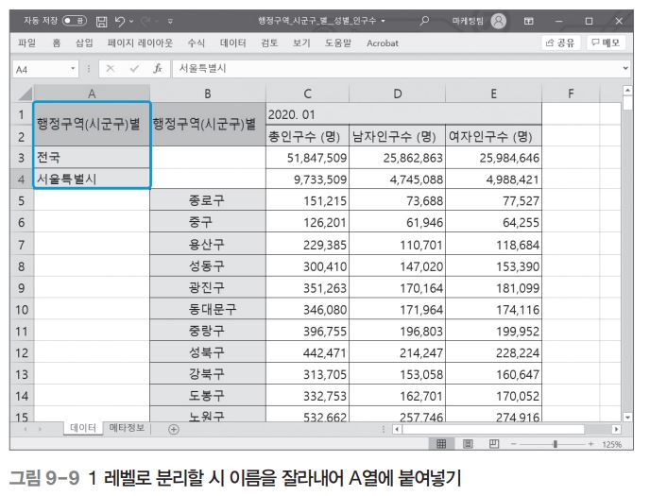
01. [주소 데이터 분석 + 지오맵] 지리 정보 분석 후 맵 생성하기
데이터 준비 및 탐색
행정구역 주소 체계 데이터 준비하기
시 이름을 1 레벨로, 군/구 이름을 2 레벨로 옮기는 작업을 실시
1 레벨로 분리할 시 이름을 잘라내어 A열에 붙여넣음

Slide 15
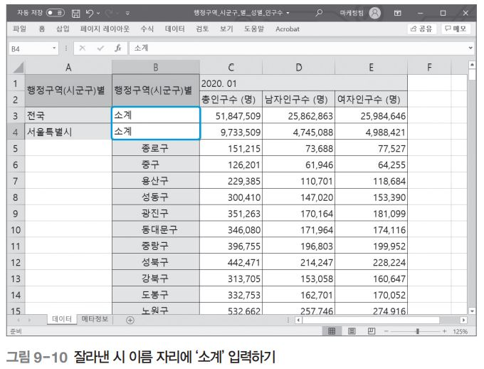
01. [주소 데이터 분석 + 지오맵] 지리 정보 분석 후 맵 생성하기
데이터 준비 및 탐색
행정구역 주소 체계 데이터 준비하기
잘라낸 시 이름 자리에 합계를 나타내는 ‘소계’를 입력

Slide 16
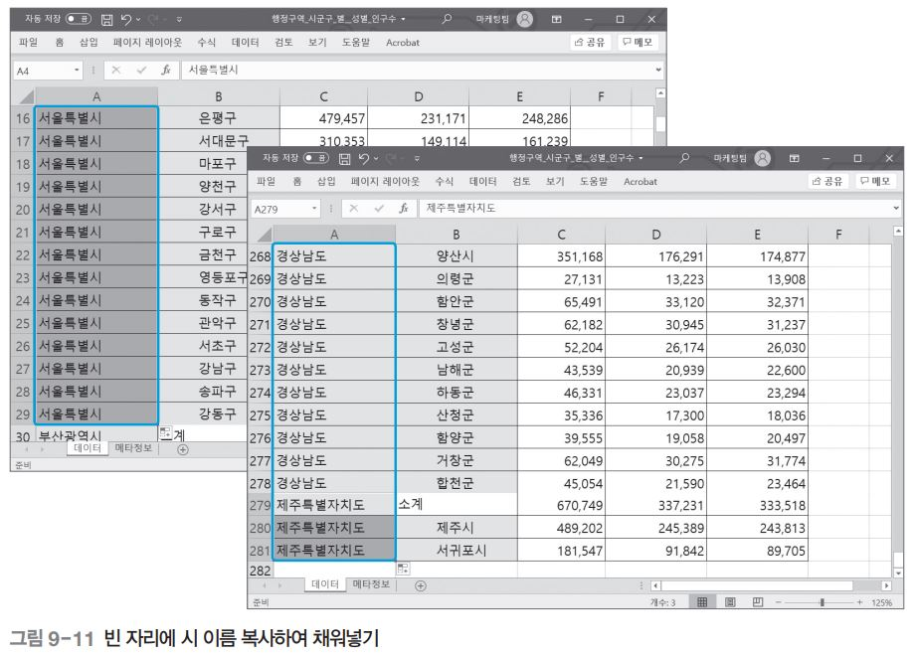
01. [주소 데이터 분석 + 지오맵] 지리 정보 분석 후 맵 생성하기
데이터 준비 및 탐색
행정구역 주소 체계 데이터 준비하기
엑셀의 채우기 기능을 이용해 빈 자리에 시 이름을 복사

Slide 17
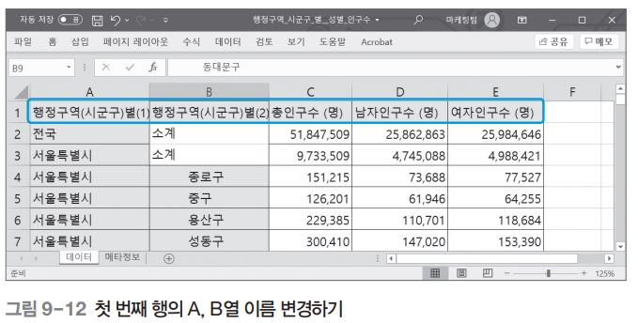
01. [주소 데이터 분석 + 지오맵] 지리 정보 분석 후 맵 생성하기
데이터 준비 및 탐색
행정구역 주소 체계 데이터 준비하기
첫 번째 행을 삭제하고 열 이름을 ‘행정구역(시군구)별(1)’과 ‘행정구역(시군구)별(2)’로 변경
작업이 끝나면 파일을 ‘행정구역_시군구_별__성별_인구수_2.xlsx’로 저장

Slide 18
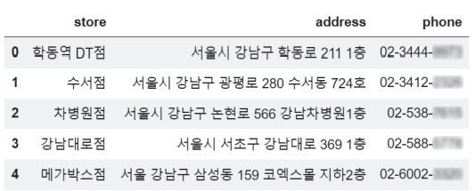
01. [주소 데이터 분석 + 지오맵] 지리 정보 분석 후 맵 생성하기
데이터 준비 및 탐색
분석할 커피 매장의 주소 데이터 준비하기
‘9장_주소데이터분석’으로 파일 이름을 변경 후 입력
In [1]: CoffeeBean.csv 파일을 CB 객체로 로드하고, 상위 5개 행의 데이터를 출력하여 head( ) 확인
파이썬에서 CSV 파일을 파싱하는 과정에서 문제가 발생할 수 있는데, 이를 해결하기 위해 engine = 'python' 속성 추가
In [1]: | import pandas as pd CB = pd.read_csv('C:/Users/kmj/My_Python/9장_data/CoffeeBean. csv ', encoding = 'CP949', index_col = 0, header = 0, engine = 'python') CB.head() #작업 내용 확인용 출력
Out[1]:

Slide 19
01. [주소 데이터 분석 + 지오맵] 지리 정보 분석 후 맵 생성하기
데이터 준비 및 탐색
분석할 커피 매장의 주소 데이터 준비하기
주소 데이터를 행정구역 주소 체계에 맞게 정리하기
In [2]: for 반복문을 이용하여 각 address 컬럼의 값을 분리하고split( ) addr 리스트로 만듬.
In [2]: | addr = [] for address in CB.address: addr.append(str(address).split()) addr #작업 내용 확인용 출력
Out[2]: | [['서울시', '강남구', '학동로', '211', '1층'], ['서울시', '강남구', '광평로', '280', '수서동', '724호'], … ['경기도', '안양시', '동안구', '시민대로', '260,', '1층', '104,105호'], ['경기도', '하남시', '미사대로', '750,', '신세계백화점', '지하1층', '식품관']]

Slide 20
01. [주소 데이터 분석 + 지오맵] 지리 정보 분석 후 맵 생성하기
데이터 준비 및 탐색
분석할 커피 매장의 주소 데이터 준비하기
주소 데이터를 행정구역 주소 체계에 맞게 정리하기
In [3]: if 조건 검사를 통해 기준에 맞지 않는 이름을 수정하면서 분리했던 항목을 연결하여join( ) addr2 리스트를 만듬
In [3]: | addr2 = [] for i in range(len(addr)): if addr[i][0] == "서울": addr[i][0] = "서울특별시" elif addr[i][0] == "서울시": addr[i][0] = "서울특별시" elif addr[i][0] == "부산시": addr[i][0] = "부산광역시" elif addr[i][0] == "인천": addr[i][0] = "인천광역시" elif addr[i][0] == "광주": addr[i][0] = "광주광역시" elif addr[i][0] == "대전시": addr[i][0] = "대전광역시" elif addr[i][0] == "울산시": addr[i][0] = "울산광역시" elif addr[i][0] == "세종시": addr[i][0] = "세종특별자치시" elif addr[i][0] == "경기": addr[i][0] = "경기도" elif addr[i][0] == "충북": addr[i][0] = "충청북도" elif addr[i][0] == "충남": addr[i][0] = "충청남도" elif addr[i][0] == "전북": addr[i][0] = "전라북도" elif addr[i][0] == "전남": addr[i][0] = "전라남도" elif addr[i][0] == "경북": addr[i][0] = "경상북도" elif addr[i][0] == "경남": addr[i][0] = "경상남도" elif addr[i][0] == "제주": addr[i][0] = "제주특별자치도" elif addr[i][0] == "제주도": addr[i][0] = "제주특별자치도 elif addr[i][0] == "제주시": addr[i][0] = "제주특별자치도" addr2.append(' '.join(addr[i])) addr2 #작업 내용 확인용 출력
Out[3]: | ['서울특별시 강남구 학동로 211 1층', '서울특별시 강남구 광평로 280 수서동 724호', … '경기도 안양시 동안구 시민대로 260, 1층 104,105호', '경기도 하남시 미사대로 750, 신세계백화점 지하1층 식품관']

Slide 21
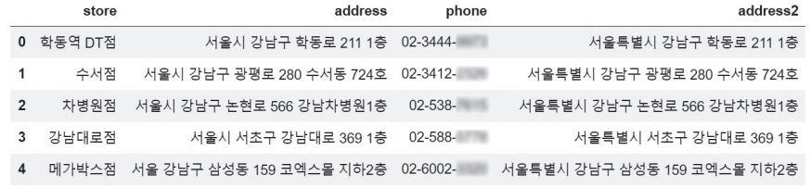
01. [주소 데이터 분석 + 지오맵] 지리 정보 분석 후 맵 생성하기
데이터 준비 및 탐색
분석할 커피 매장의 주소 데이터 준비하기
주소 데이터를 행정구역 주소 체계에 맞게 정리하기
In [4]: addr2를 DataFrame 타입으로 변경하고, 컬럼 이름을 address2로 지정
In [5]: CB와 addr2를 옆으로axis=1 결합하여concat( ) CB2를 만듬
In [6]: 시도 이름이 수정된 데이터를 CB2로 저장. 작업 완료
In [4]: | addr2 = pd.DataFrame(addr2, columns = ['address2'])
In [5]: | CB2 = pd.concat([CB, addr2], axis = 1 ) CB2.head() #작업 내용 확인용 출력
Out[5]:
In [6]: | CB2.to_csv('9장_data/CoffeeBean_2.csv', encoding = 'CP949', index = False)

Slide 22
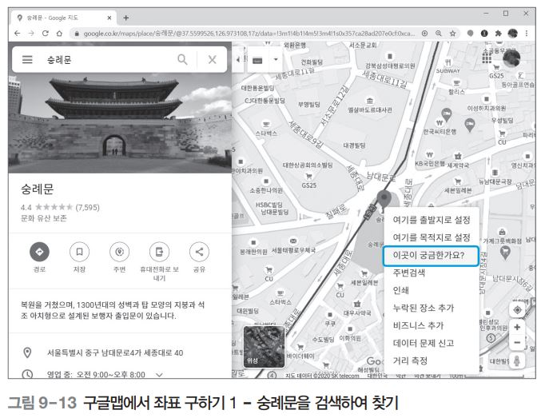
01. [주소 데이터 분석 + 지오맵] 지리 정보 분석 후 맵 생성하기
분석 모델 구축 및 시각화
지도 객체 생성하기
구글맵(maps.google.co.kr)에서 우리나라 국보1호인 ‘숭례문’을 검색 → 마커 위에서 마우스 오른쪽 버튼을 클릭하여
[이곳이 궁금한가요?]를 선택

Slide 23
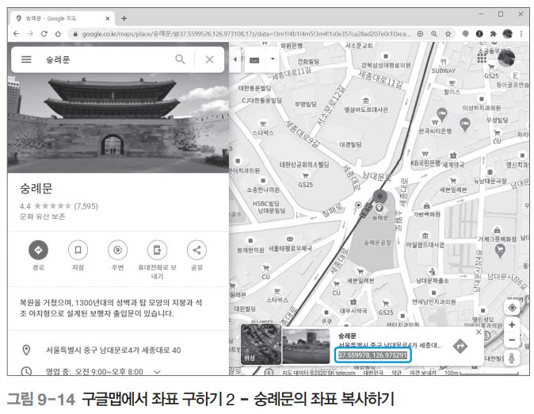
01. [주소 데이터 분석 + 지오맵] 지리 정보 분석 후 맵 생성하기
분석 모델 구축 및 시각화
지도 객체 생성하기
숭례문의 위도와 경도 좌표를 복사

Slide 24
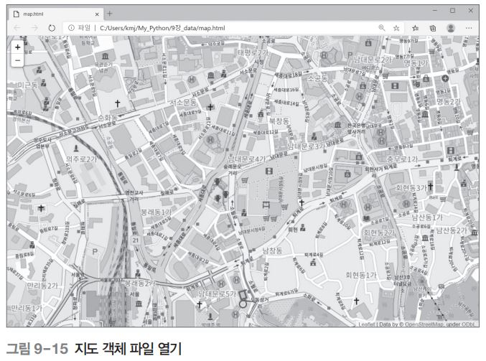
01. [주소 데이터 분석 + 지오맵] 지리 정보 분석 후 맵 생성하기
분석 모델 구축 및 시각화
지도 객체 생성하기
복사한 좌표를 사용한 지도 객체를 생성
In [9]: 복사한 숭례문의 좌표를folium.Map() 함수의 location 속성 값으로 설정
지도의 크기를 확대하여zoom_start = 16 지도 객체인 map_osm을 생성
In[10]: 생성한 지도 객체map_osm를 파일로 저장
9장_data 폴더에 저장된 map.html 파일을 더블클릭해서 열어 지도 파일을 확인
In [9]: | map_osm = folium.Map(location = [37.559978, 126.975291], zoom_start = 16)
In [10]: | map_osm.save('9장_data/map.html')

Slide 25
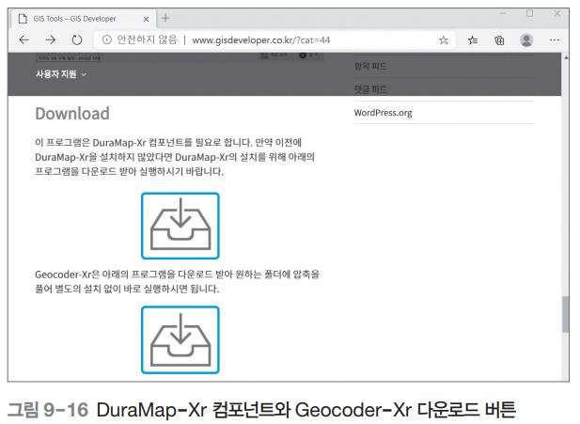
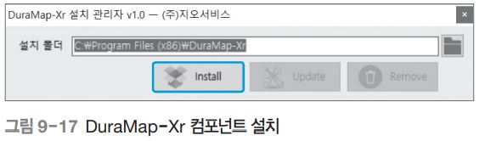
01. [주소 데이터 분석 + 지오맵] 지리 정보 분석 후 맵 생성하기
분석 모델 구축 및 시각화
지도 객체에 커피 매장 위치 표시하기
Geocoder-Xr를 사용하기 위해 설치하기

Slide 26
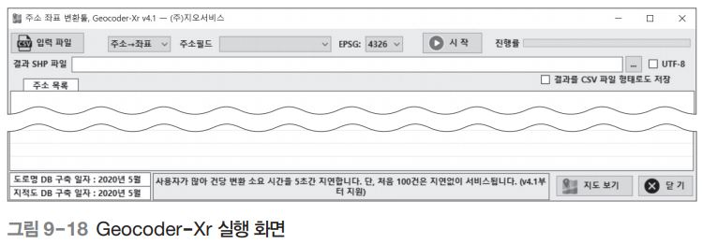
01. [주소 데이터 분석 + 지오맵] 지리 정보 분석 후 맵 생성하기
분석 모델 구축 및 시각화
지도 객체에 커피 매장 위치 표시하기
압축을 풀고 Geocoder-Xr_v4.1 폴더 안에 있는 XrGeocoder.exe를 실행

Slide 27
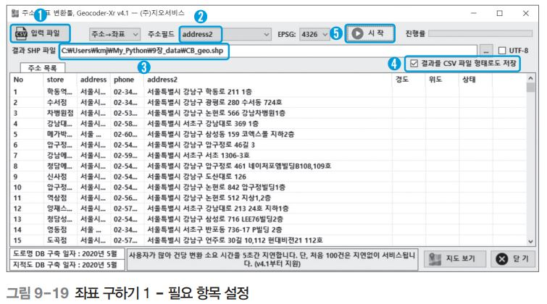
01. [주소 데이터 분석 + 지오맵] 지리 정보 분석 후 맵 생성하기
http://www.geoservice.co.kr:777/
분석 모델 구축 및 시각화
지도 객체에 커피 매장 위치 표시하기
주소의 좌표 구하기
➊ Geocoder-Xr을 실행한 후 [입력 파일]을 클릭해 CoffeeBean_2. csv로 선택
➋ 좌표를 구할 주소가 있는 [주소필드]를 address2로 설정,
➌ 결과를 저장할 파일 경로를 나타내는 [결과 SHP 파일]에 ‘9장_ data/CB_geo.shp’로 입력.
➍ 결과를 CSV 파일 형태로도 저장’을 체크해서 선택
➎ <시작> 버튼을 클릭

Slide 28
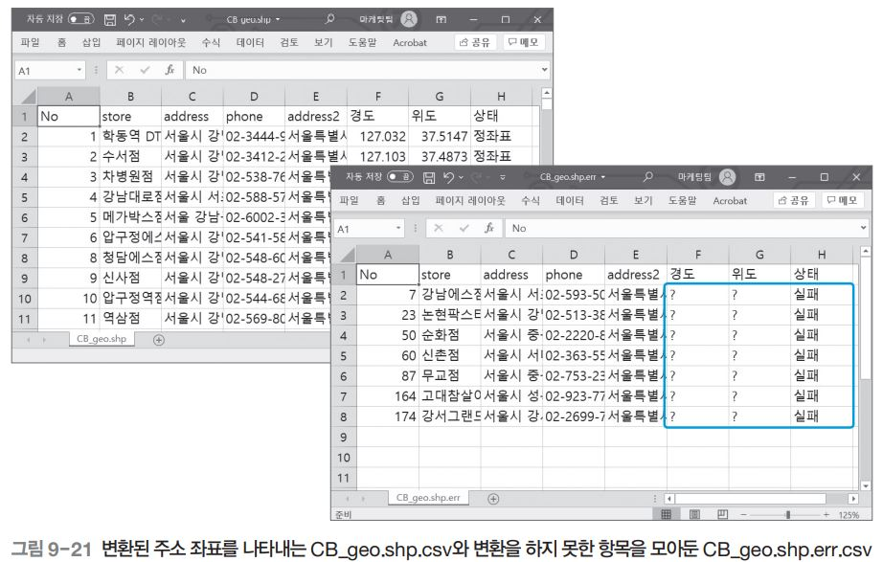
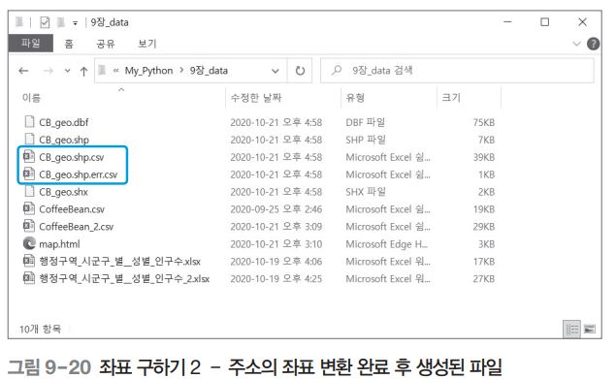
01. [주소 데이터 분석 + 지오맵] 지리 정보 분석 후 맵 생성하기
분석 모델 구축 및 시각화
지도 객체에 커피 매장 위치 표시하기
주소의 좌표 구하기
CB_geo.shp.csv 파일: 변환된 주소 좌표
CB_geo.shp.err.csv 파일: 주소가 정확하지 않아서 좌표 변환을 하지 못한 항목

Slide 29
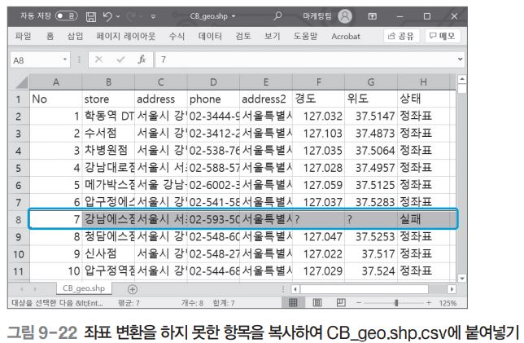
01. [주소 데이터 분석 + 지오맵] 지리 정보 분석 후 맵 생성하기
분석 모델 구축 및 시각화
지도 객체에 커피 매장 위치 표시하기
좌표 변환을 하지 못한 항목을 복사해서 CB_geo.shp.csv 파일에 붙여넣음

Slide 30
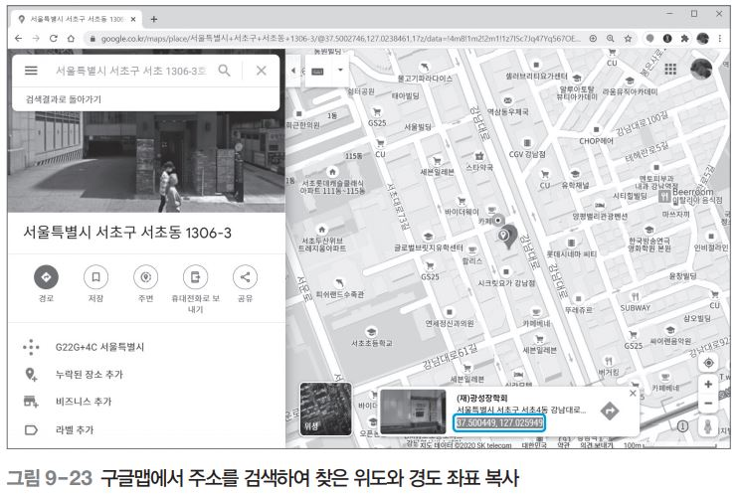
01. [주소 데이터 분석 + 지오맵] 지리 정보 분석 후 맵 생성하기
분석 모델 구축 및 시각화
지도 객체에 커피 매장 위치 표시하기
CB_geo.shp.csv 파일에서 address2에 적힌 주소를 구글맵에서 검색하여 경도와 위도 좌표를 찾음

Slide 31
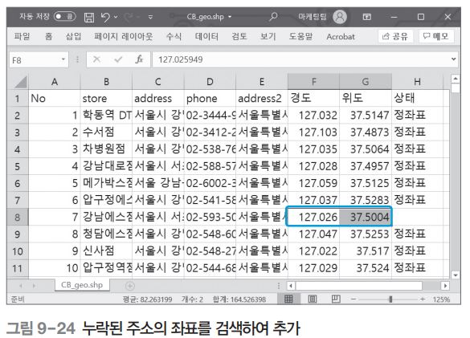
01. [주소 데이터 분석 + 지오맵] 지리 정보 분석 후 맵 생성하기
분석 모델 구축 및 시각화
지도 객체에 커피 매장 위치 표시하기
복사한 위도와 경도를 CB_geo.shp.csv 파일의 경도와 위도에 붙여넣음
좌표 검색 과정을 반복하여 모든 좌표가 추가되었다면 CB_geo.shp_2.csv 파일로 저장

Slide 32
01. [주소 데이터 분석 + 지오맵] 지리 정보 분석 후 맵 생성하기
분석 모델 구축 및 시각화
지도 객체에 커피 매장 위치 표시하기
지도에 매장 위치 표시하기
In [11]: CB_geo.shp_2.csv 파일을 CB_geoData 객체로 로드
In [12]: 지도 객체인 map_CB를 생성
In [13]: for 반복문을 사용하여 CB_geoData 객체에 있는 매장 정보를 하나씩 읽음
매장에 대한 마커의 팝업 글자는 매장 이름으로 설정하고popup = store['store'] , 마커 모양은 빨간색 별 모양으로
설정하여icon = 'star' 마커를 만든 뒤folium.Marker( ) 지도 객체map_CB에 추가add_to(map_CB).
In [14]: 완성된 지오맵을 저장
In [11]: | CB_geoData = pd.read_csv('9장_data/CB_geo.shp_2.csv', encoding = 'cp949', engine = 'python')
In [12]: | map_CB = folium.Map(location = [37.560284, 126.975334], zoom_start = 15)
In [13]: | for i, store in CB_geoData.iterrows(): folium.Marker(location = [store['위도'], store['경도']], popup = store['store'], icon = folium.Icon(color = 'red', icon = 'star')).add_to(map_CB)
In [14]: | map_CB.save('9장_data/map_CB.html')
In [15]: | import webbrowser webbrowser.open('C:/Users/kmj/My_Python/9장_data/map_CB.html')

Slide 33
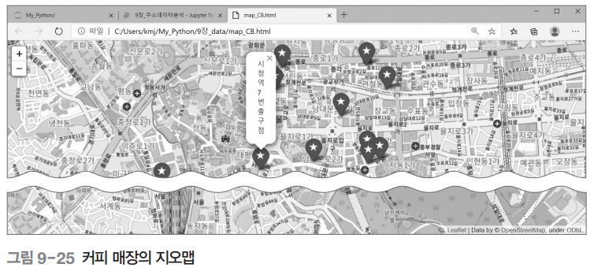
01. [주소 데이터 분석 + 지오맵] 지리 정보 분석 후 맵 생성하기
분석 모델 구축 및 시각화
지도 객체에 커피 매장 위치 표시하기
지도에 매장 위치 표시하기
In [15]: 저장한 지오맵 파일을 웹 브라우저에서 열어 확인
In [15]: | import webbrowser webbrowser.open('C:/Users/kmj/My_Python/9장_data/map_CB.html')

